Slide 1


My Toys
n
i
E
l
g
s
h
http://aida.ucoz.ru

Slide 2
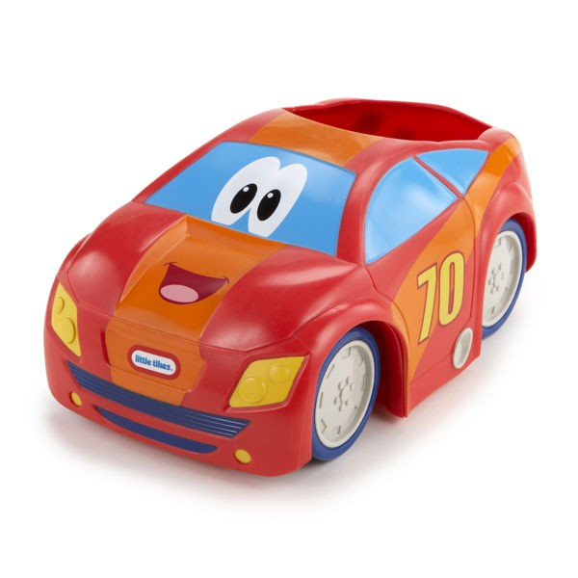
Мы поехали - пока!
Машина по-английски …a car

Slide 3
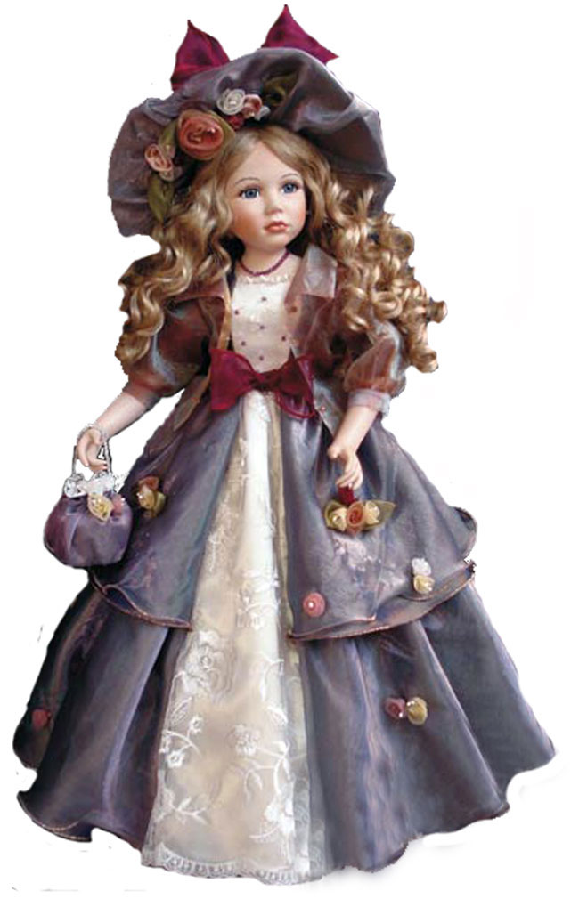
Я в словаре вчера нашел,
Что кукла – по- английски …doll a doll

Slide 4
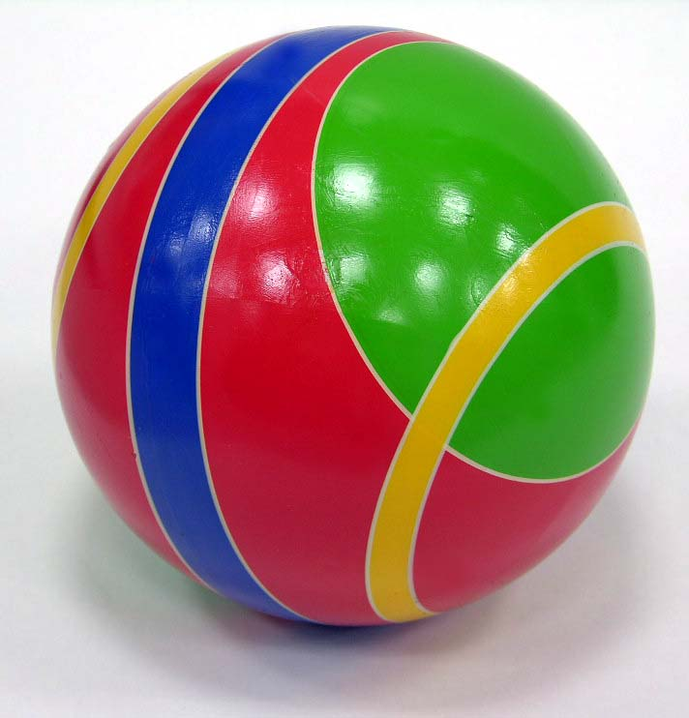
Мы идем играть в футбол.
Мячик – по- английски …ball

Slide 5
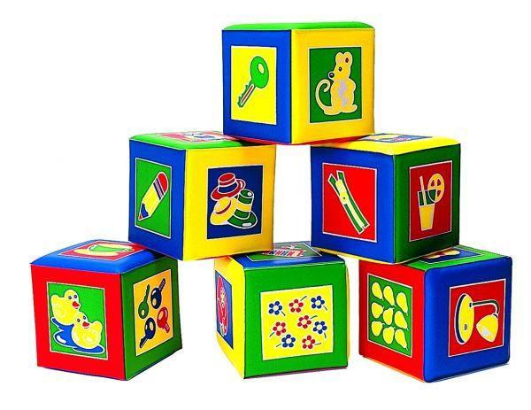
blocks

Slide 6

a box

Slide 7
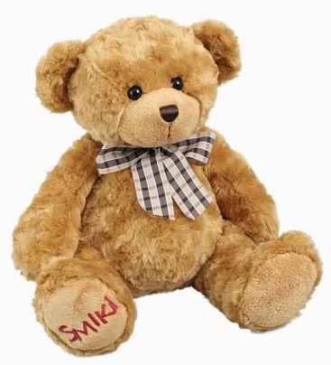
a teddy bear

Slide 8
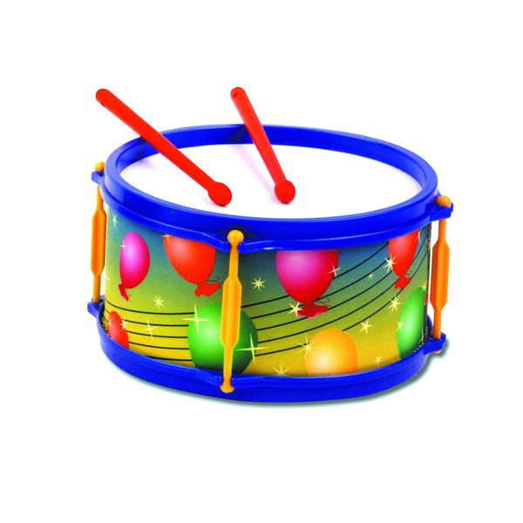
a drum

Slide 9

a balloon

